Slide 1


Slide 2
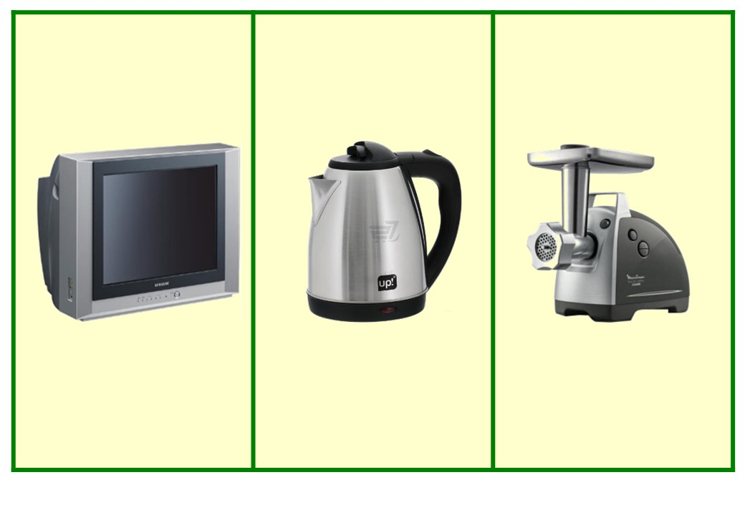
Відгадайте загадки і дізнаєтесь про предмети, які потрібні нам в кожній квартирі.
Де кого нагородили,
Де супутник запустили.
Фільми, казочки, новини
Він показує що хвилини.
(Телевізор)

Slide 3

Відгадайте загадки і дізнаєтесь про предмети, які потрібні нам в кожній квартирі.
Походжав, походжав
В морі диво-пароплав.
Як зупиниш — горе,
Зробить дірку в морі.
(Праска)

Slide 4

Відгадайте загадки і дізнаєтесь про предмети, які потрібні нам в кожній квартирі.
Усе сміття попідбирає
І пилинки позбирає
Наш надійний помічник,
Працьовитий робітник.
(Пилосос)

Slide 5
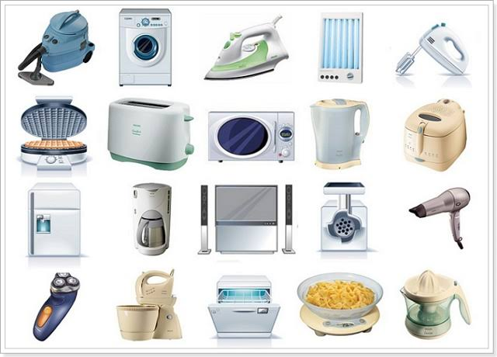
Ці прилади називають - побутовою технікою. Вони потрібні нам у домашньому побуті. Щоб техніка працювала, її треба вмикати в електромережу. Дротами біжить струм, який і вмикає побутову техніку.

Slide 6
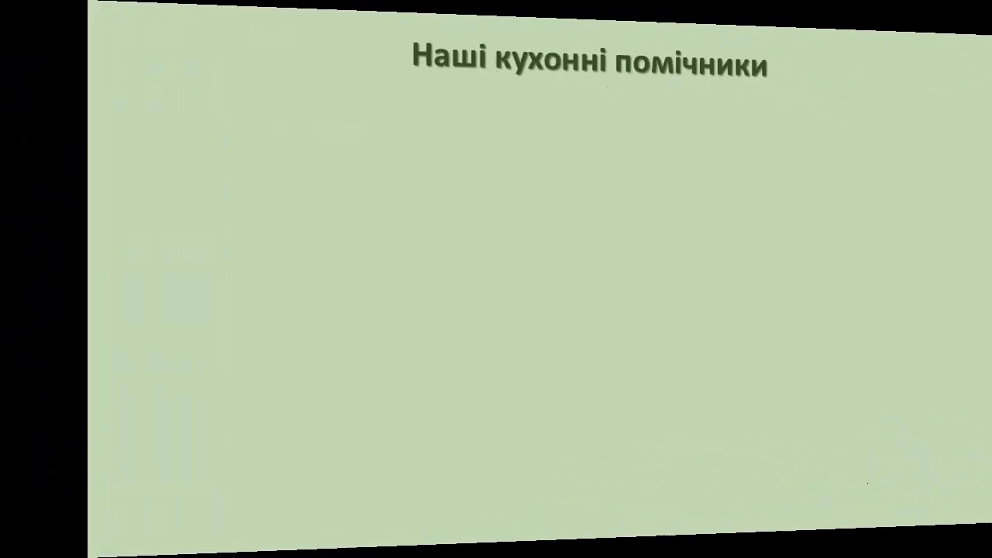

Slide 7
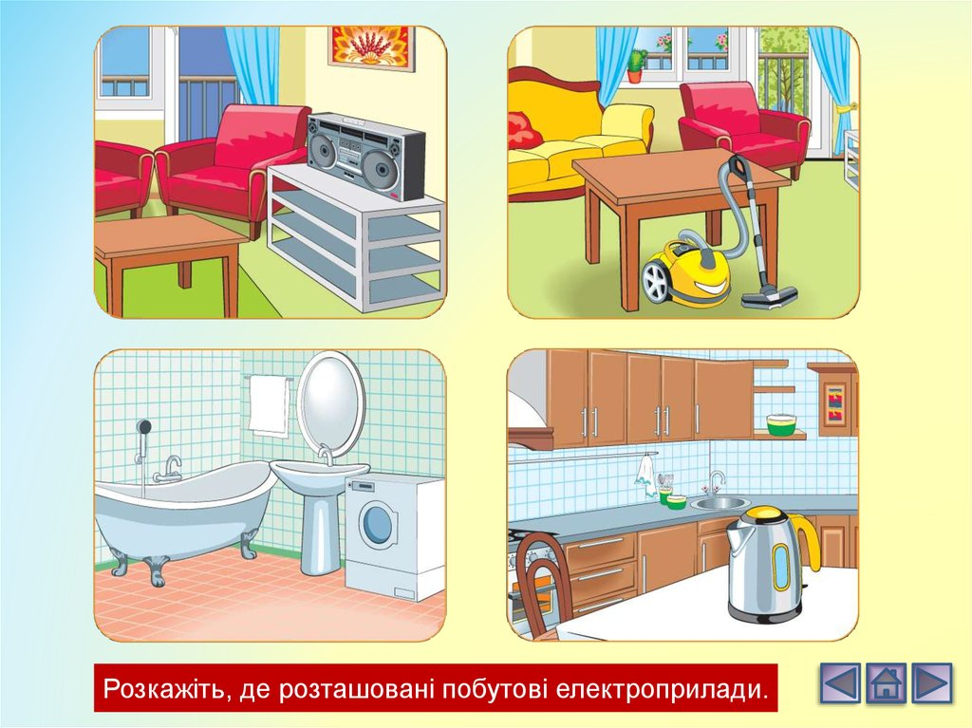

Slide 9


Slide 10
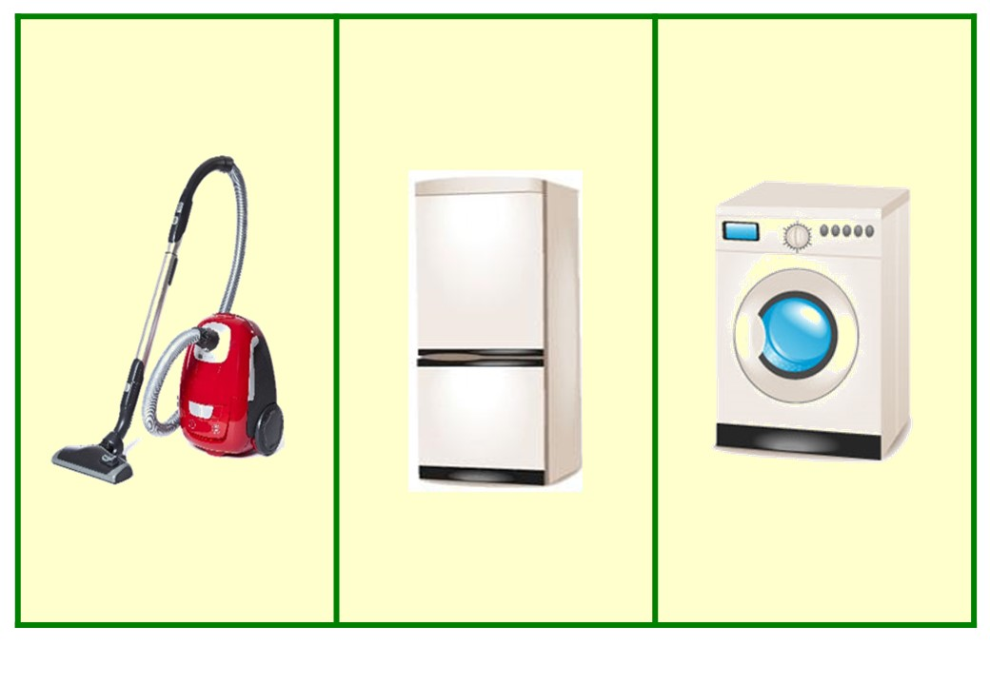
Дидактична гра «Який зник предмет»

Slide 11
Дидактична гра «Який зник предмет»

Slide 12
Дидактична гра «Який зник предмет»

Slide 13
Дидактична гра «Який зник предмет»

Slide 17


Slide 18
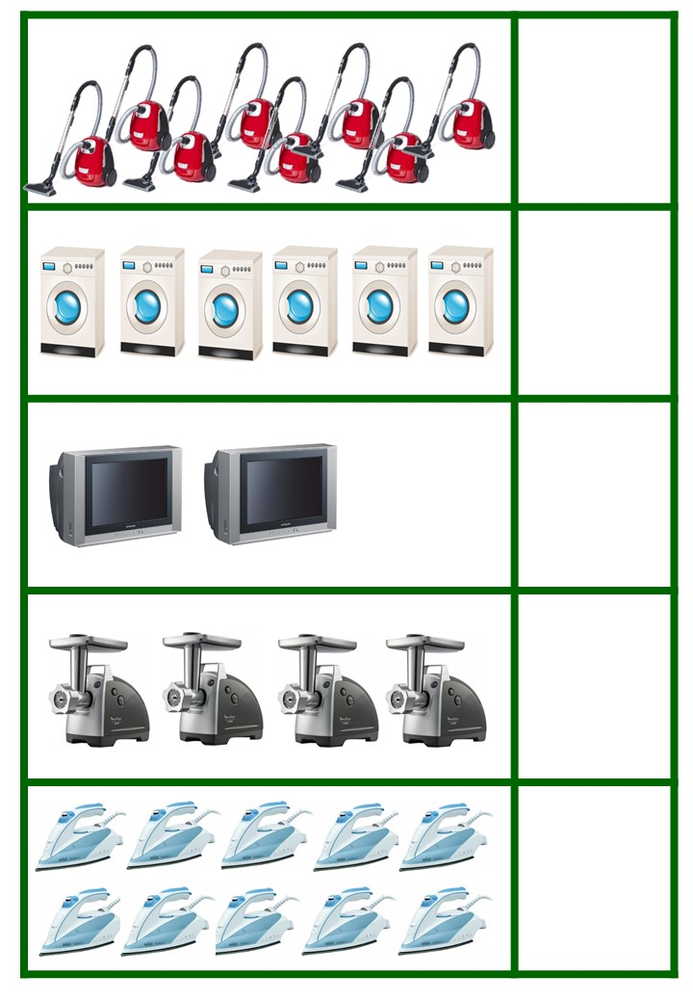
Дидактична гра «Багато - один»

Slide 21
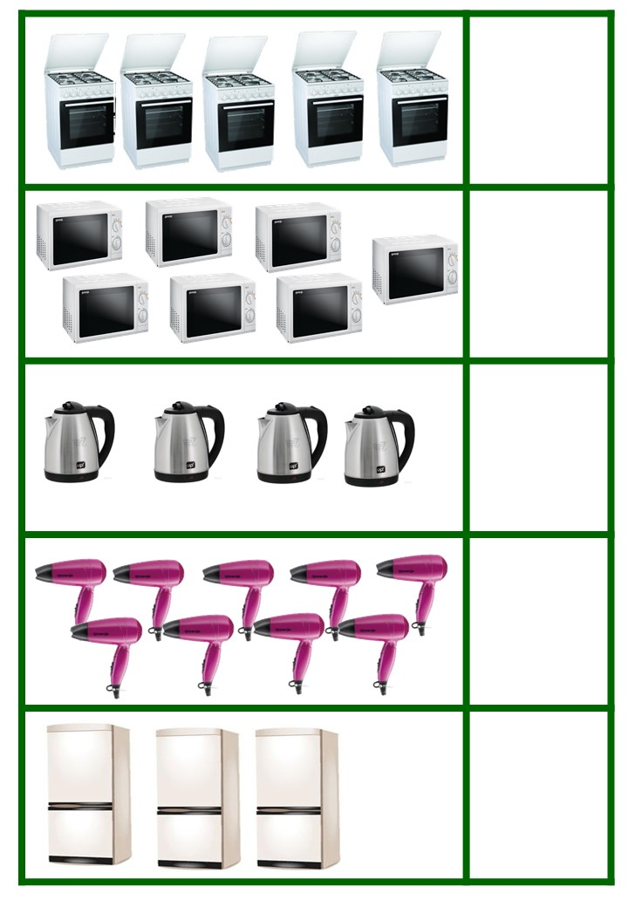

Slide 23


Slide 24




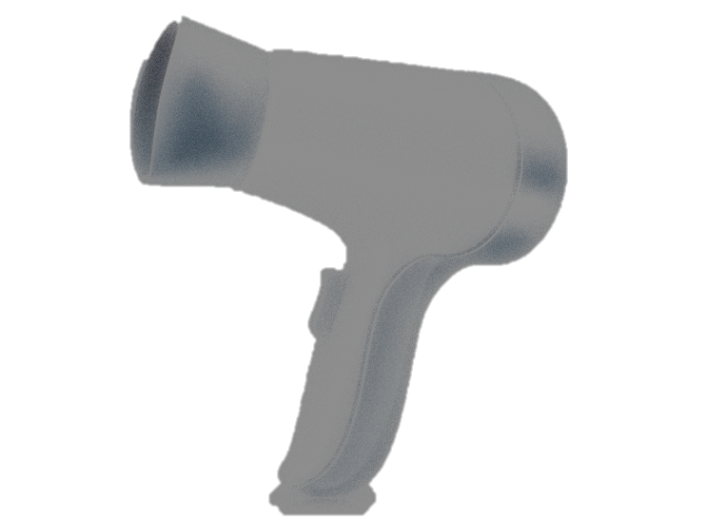
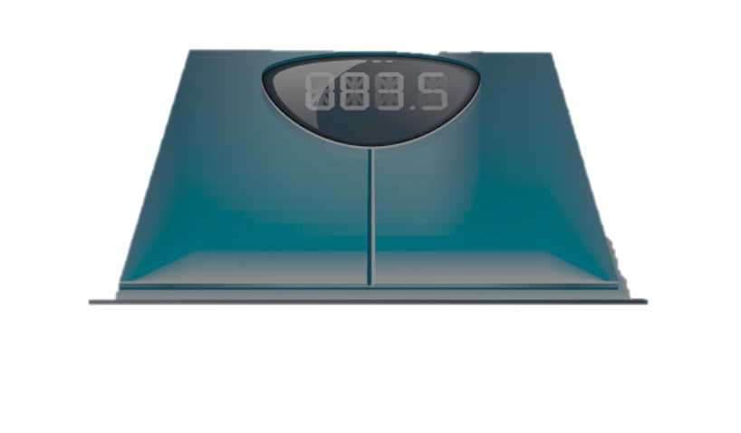
Дидактична гра «Знайди за тінню»

Slide 25
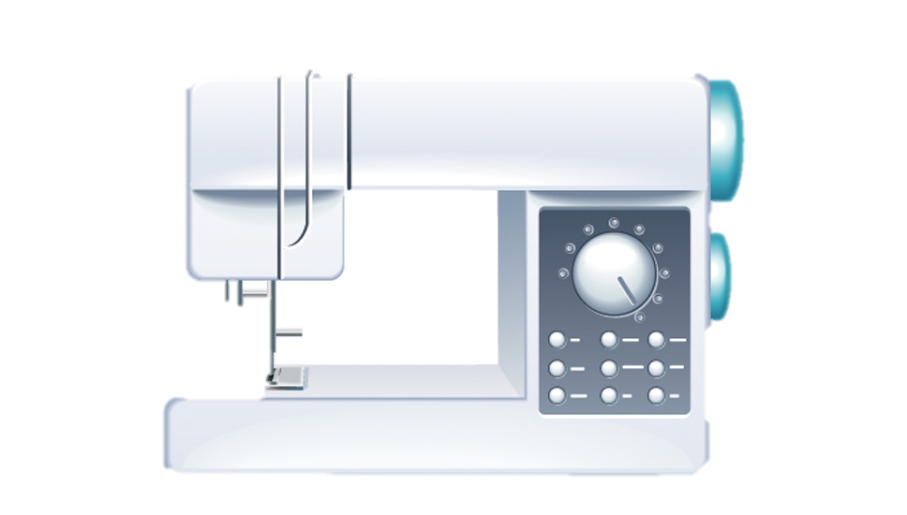

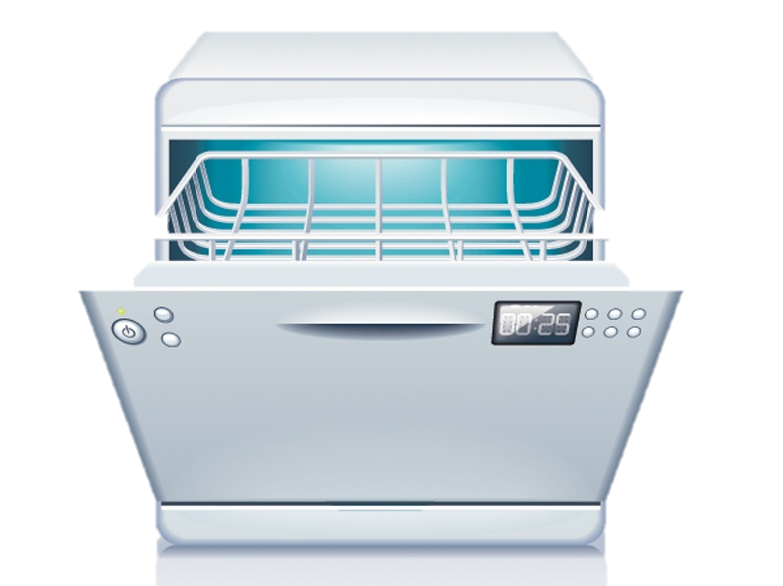

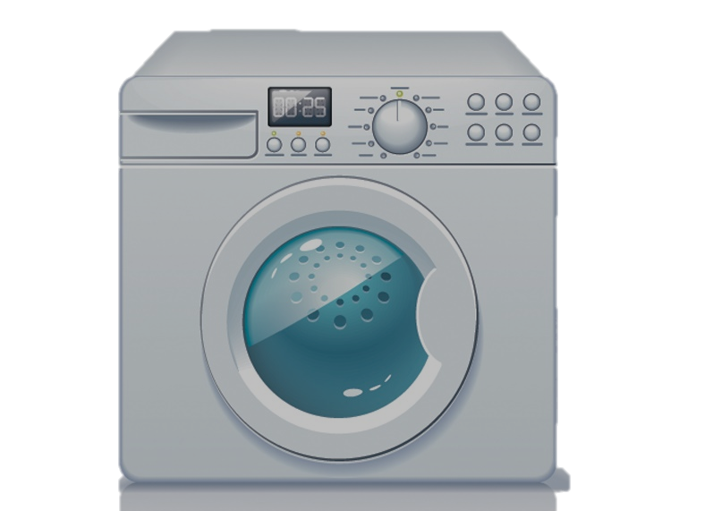
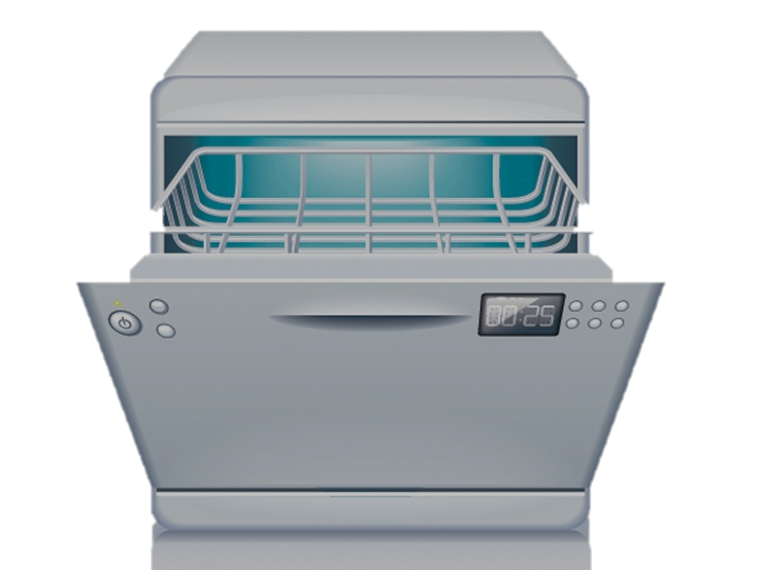

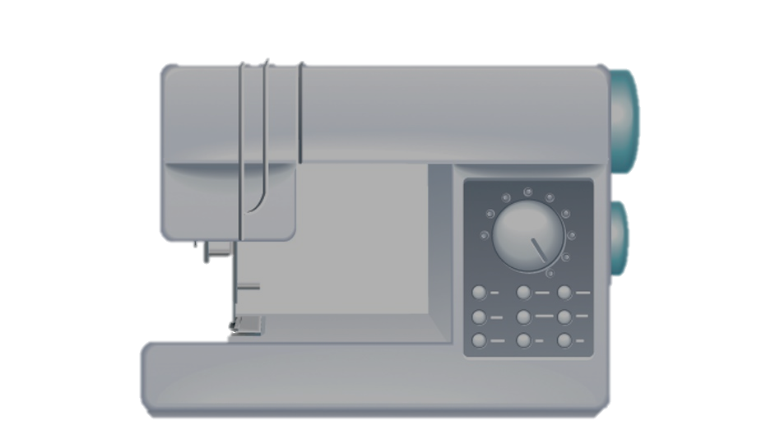

Slide 26


Slide 27
Висновок після перегляду відео.
- Не можна засовувати в розетку сторонні предмети!
- Не можна торкатися працюючих електроприладів вологими руками!
- Не можна залишати включені електроприлади! Не торкатися їх.
- Не можна тягнути за дріт, тільки за вилку, або вимикати, натиснувши на кнопку.
- Не можна вмикати в одну розетку декілька приладів!
Не можна вмикати електроприлади без дозволу дорослих!!!
Кожен прилад електричний
Для дитини небезпечний.
Добре ти запам'ятай:
Без дорослих не вмикай!
Бо він може спалахнути -
І пожежі не минути!
Діти всі повинні знати,
Без дорослих - не вмикати!
-Отже, електричні прилади - неодмінні помічники для тих, хто вміє з ними поводитись. Тому треба знати правила безпеки, щоб вони стали добрими друзями для кожного з нас.
-Чи треба берегти електроенергію?
-А як ми можемо це зробити?
(Вимикати світло вдень, вимикати телевізор, якщо його ніхто не дивиться...).

Slide 28
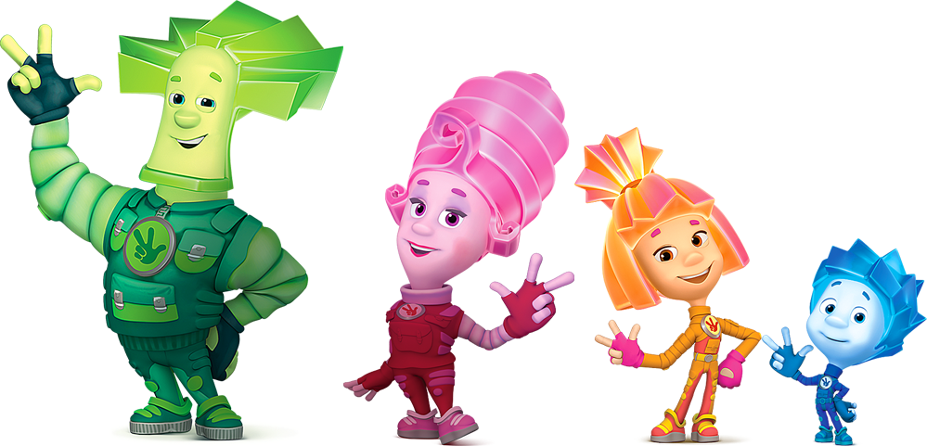
Молодці діти! Ви гарно попрацювали!

